Slide 1
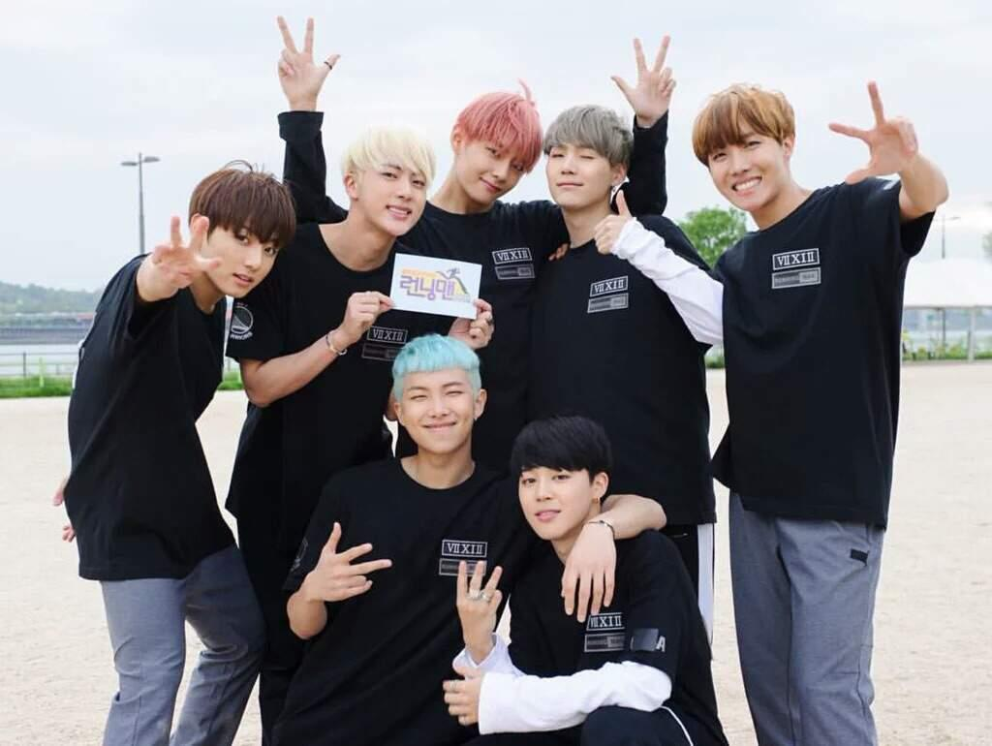
網際網路實務 期中專案報告
組員:周富景、林宏怡、許傑雅

Slide 2
製作動機
〈BTS 防彈少年團〉是近來最受歡迎的韓國男子團體之一，其影響力甚至擴及全世界，而他們的特色不只是青春活力或帥氣，而是他們所創作的作品具有打動人心的影響力，至今他們所創作的歌曲以及 MV 具有連貫性，就這次的主題，他們透過故事想傳遞給大家「Young Forever」。

Slide 3
網頁內容
關於〈BTS 防彈少年團〉的介紹，團員個人介紹、MV的故事解說、出演影集介紹以及參與綜藝節目擔任嘉賓，各方面出色表現有目共睹。

Slide 4
頁面架構
BTS防彈少年團
成員介紹
MV故事
遊戲
綜藝
電影

Slide 5
使用語法
1.HTML
2.CSS
3.JavaScript

Slide 6
工作分工
周富景：網頁設計製作
林宏怡：資料收集、綜藝和投影片製作
許傑雅：遊戲介紹

Slide 7
實作心得與分享
在製作報告的過程中，為了收集資料，我們查了許多資料、看了相關影片，甚至玩了遊戲，雖然感到有點吃力，但我們也在其中找到許多樂趣，也發現製作網頁也可以很好玩，遇到不懂的，老師也會細心指導，不但幫助我們排除問題，有時還會讓我們提前知道一些工具，讓我們在學習上更加方便，也非常投入，希望在接下來也能持續進步。

Slide 8
THE END

